Slide 1





LLMs
SLMs
Agentes

Slide 2


Onde está o ChatGPT ?
Inteligência Artificial
GPT
IA Generativa
NLP
LLM
LLM

Slide 3
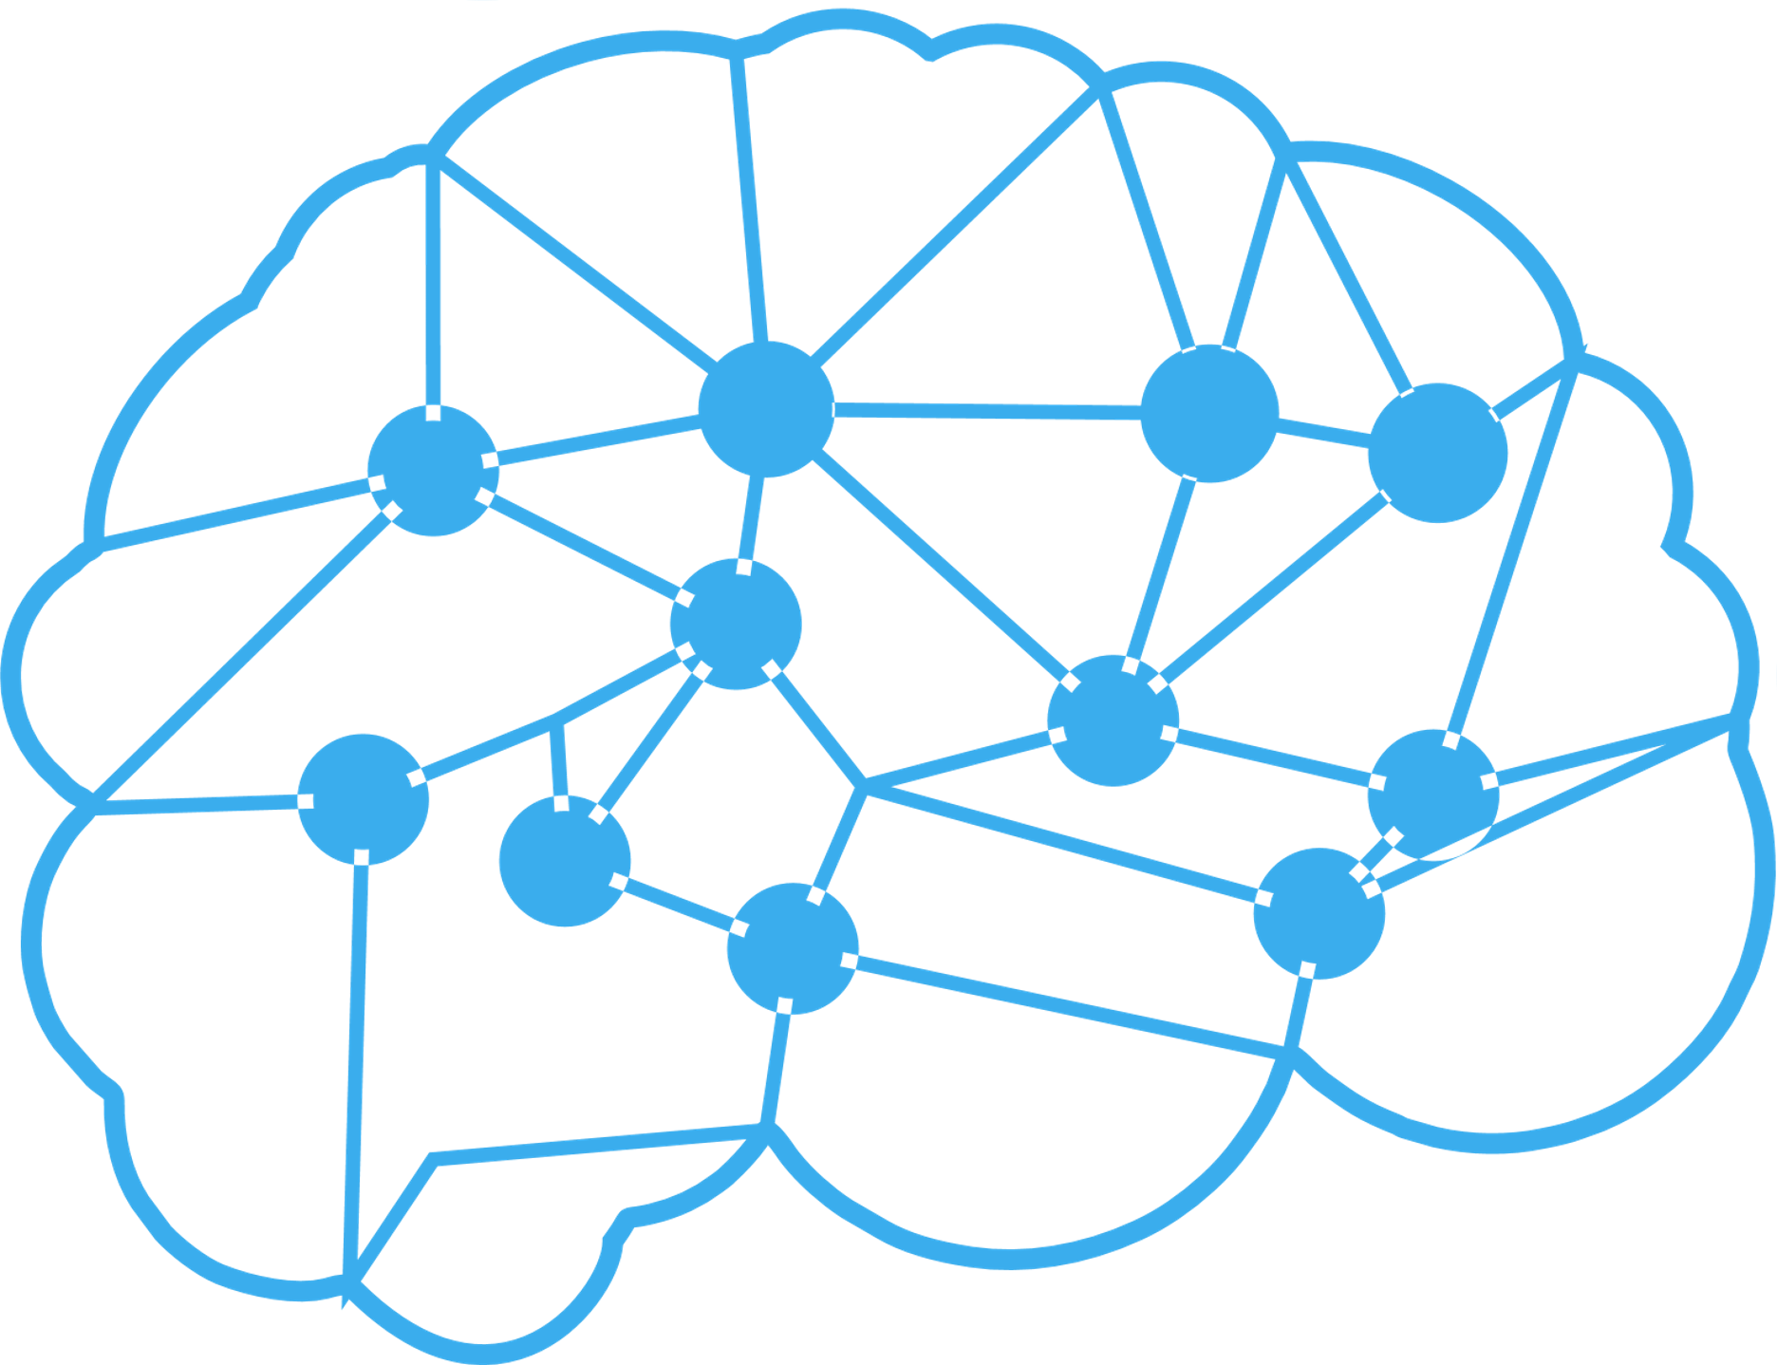


Redes Neurais Artificiais
01
Os LLMs são modelos de aprendizado profundo, um tipo de aprendizado de máquina baseado no treinamento de Redes Neurais Artificiais
QUIZ: Quando se iniciou o estudo dessas redes ?

Slide 4
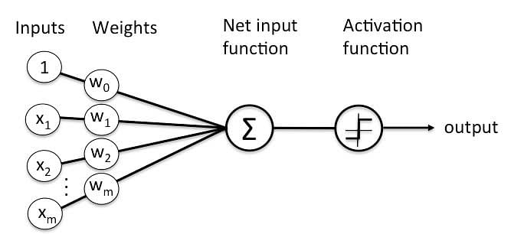
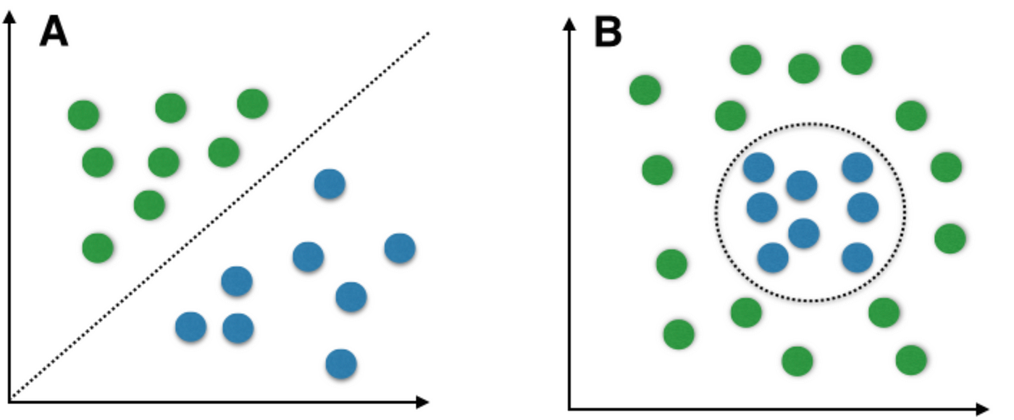
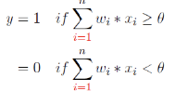
PERCEPTRON

Slide 5

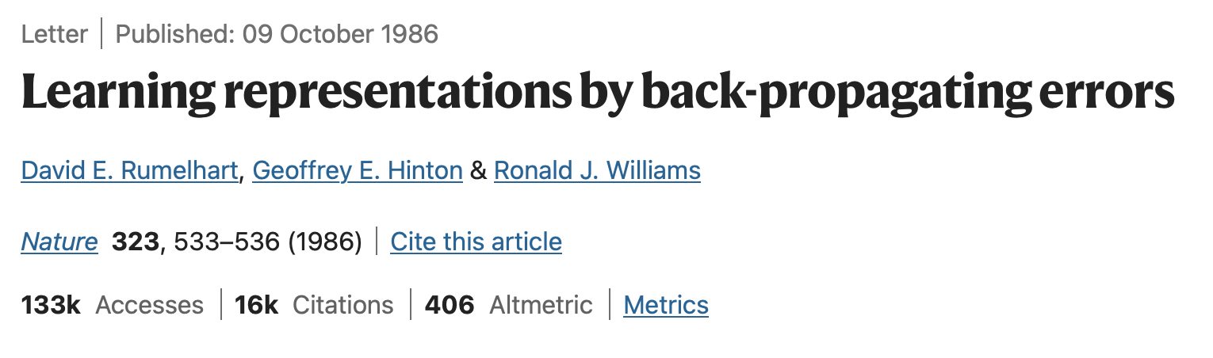

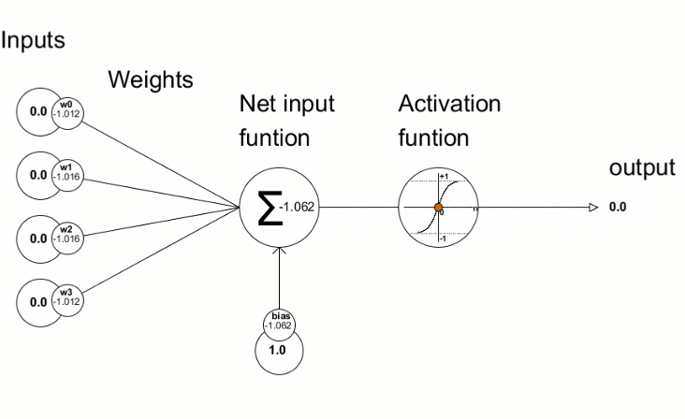
Multi Layer Perceptron

Slide 6

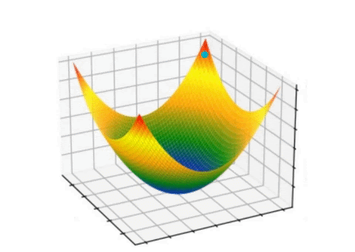
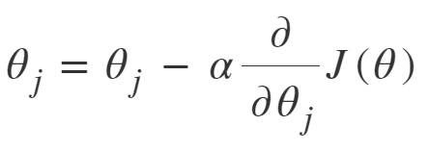
Gradiente Descendente

Slide 7
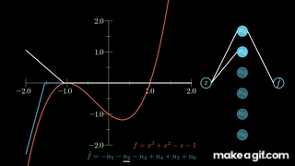
Teorema da Aproximação Universal
O teorema da aproximação universal afirma que uma MLP com pelo menos uma camada oculta e uma função de ativação não linear pode aproximar qualquer função contínua, dados neurônios suficientes.
Isso significa que os MLPs têm a capacidade teórica de aprender qualquer mapeamento não linear de entradas a saídas.

Slide 8
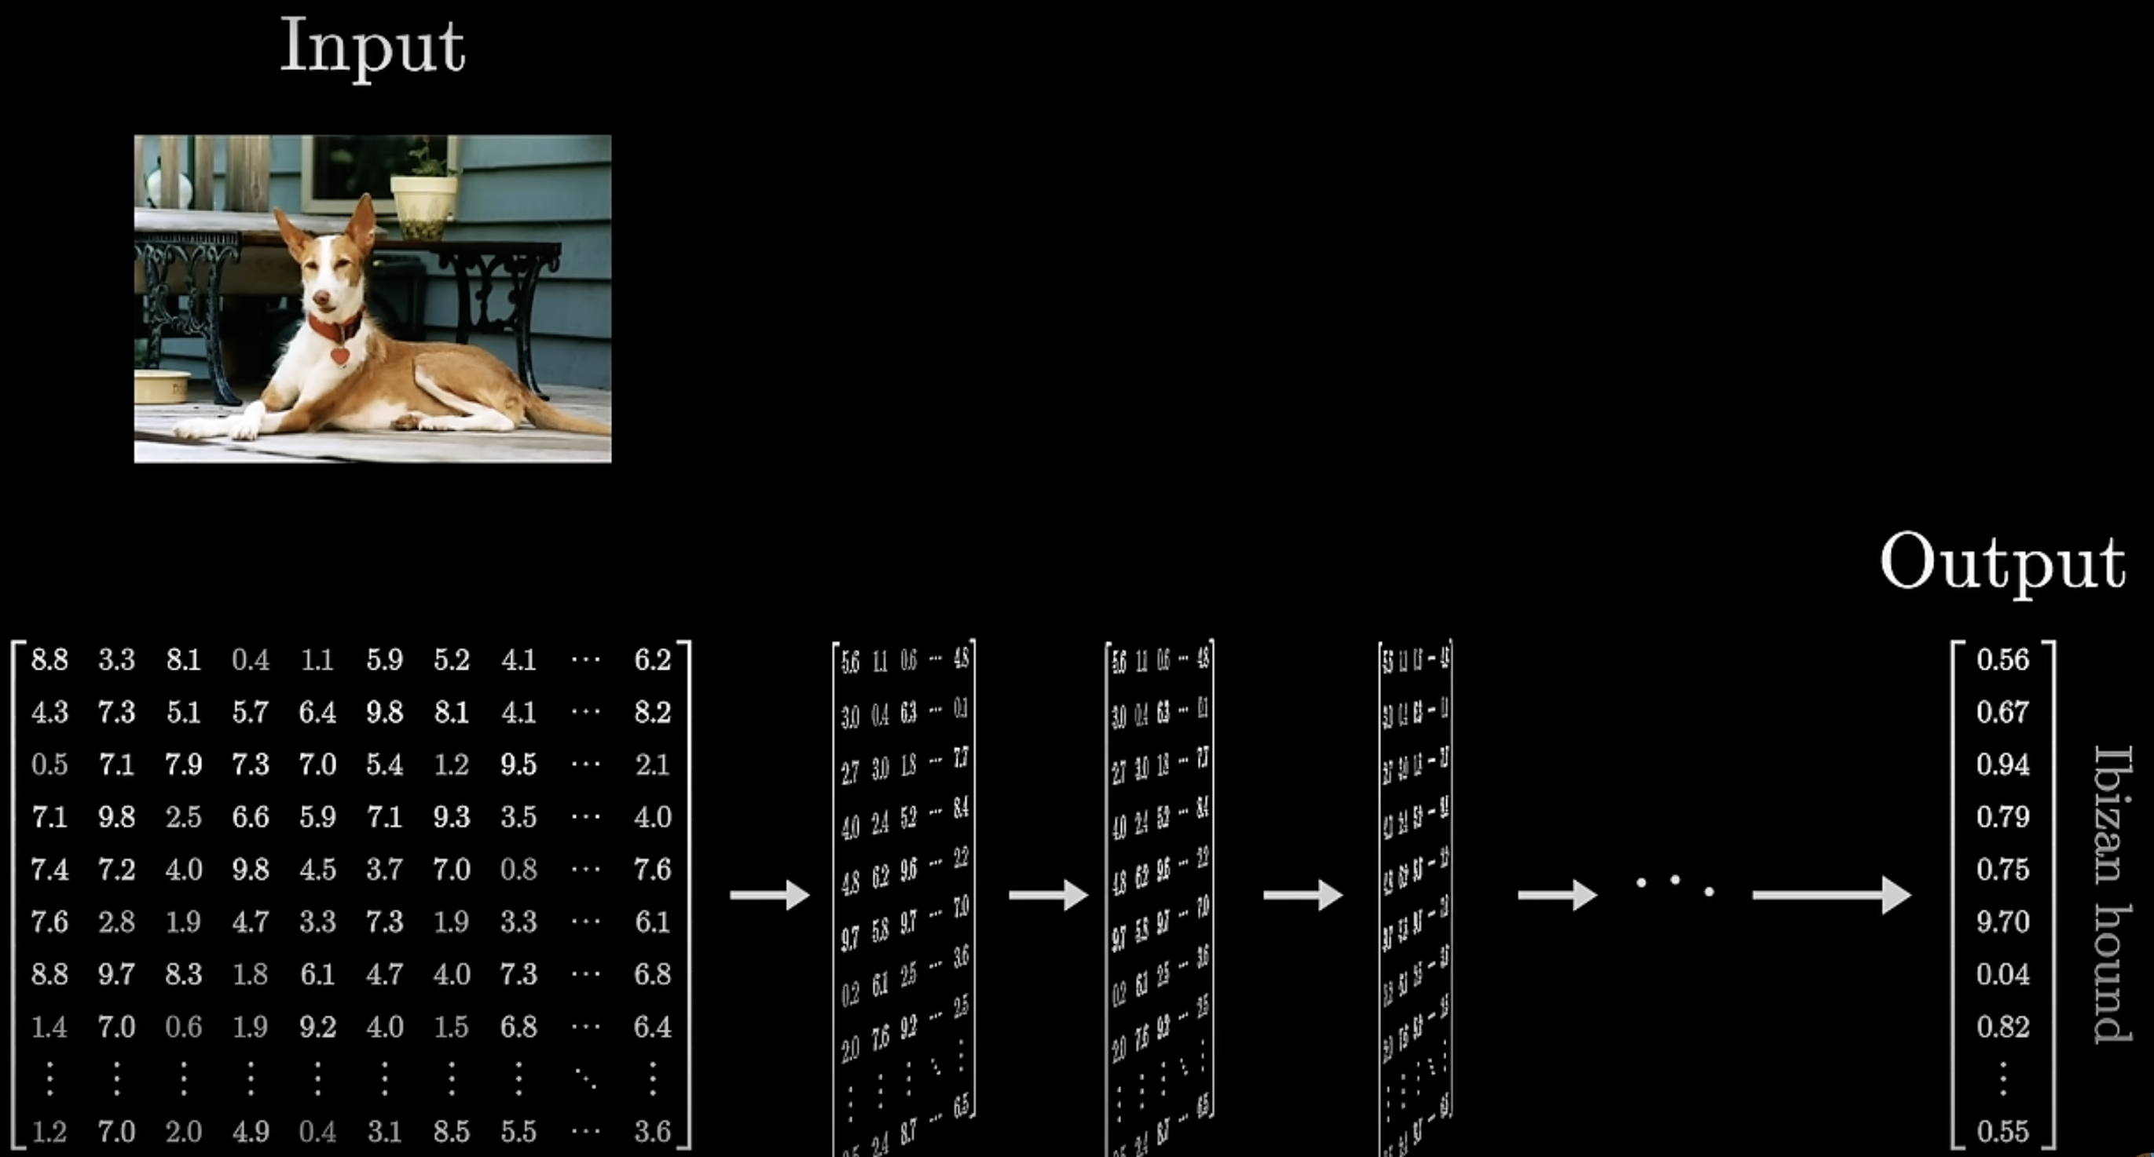
Redes Neurais profundas

Slide 9
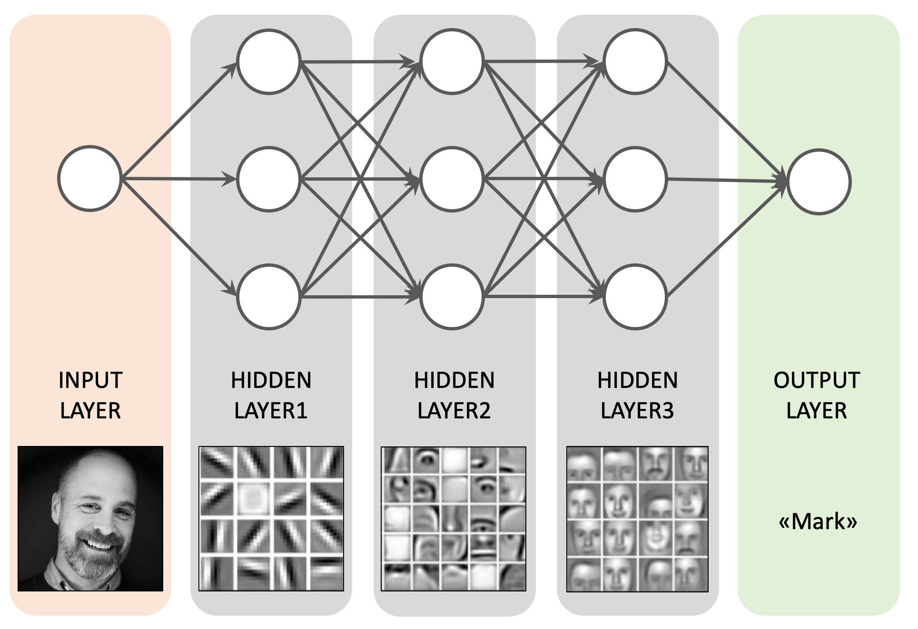
Redes Neurais Profundas

Slide 10
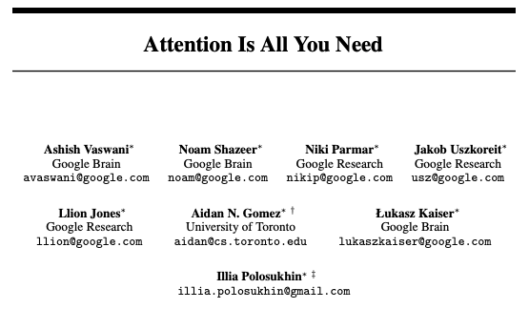
Transformer

Slide 11
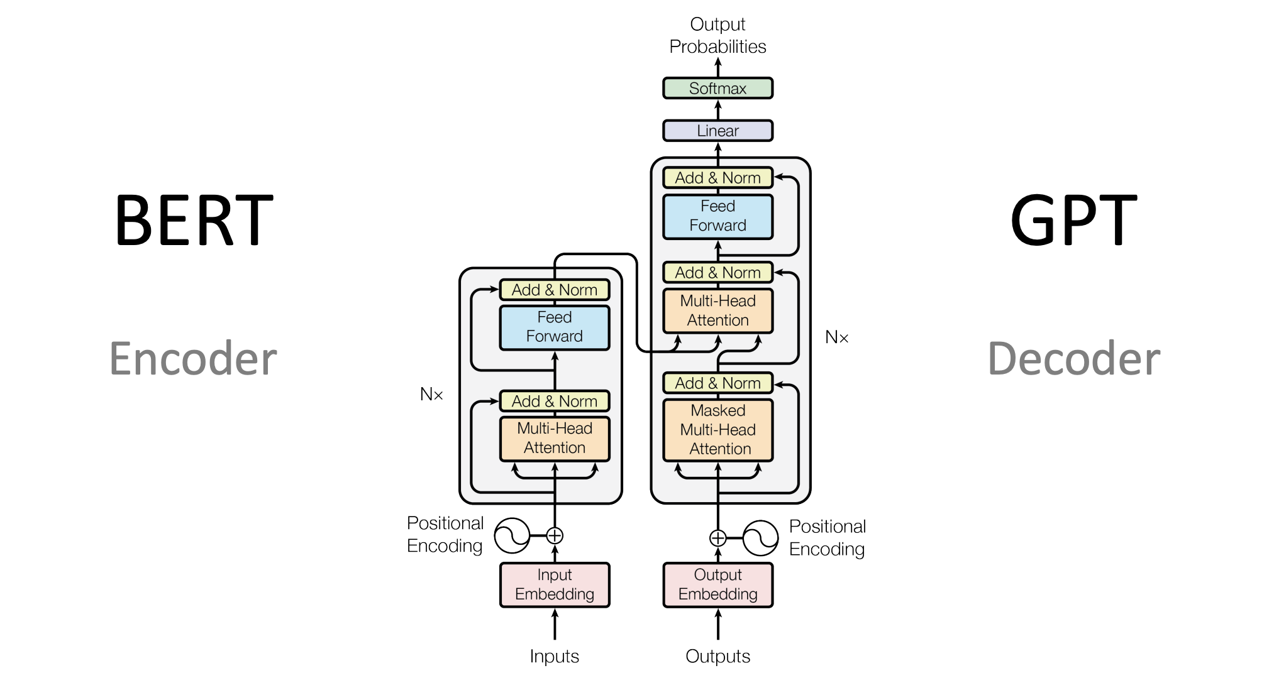
Transformer

Slide 12

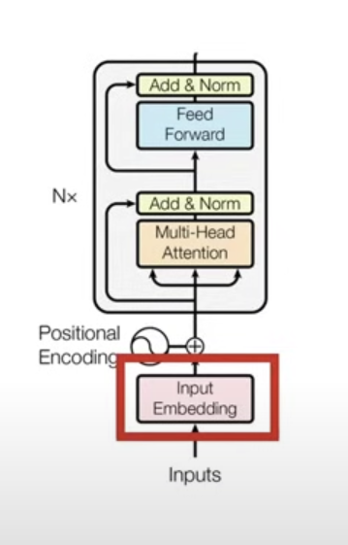
Transformer

Slide 13
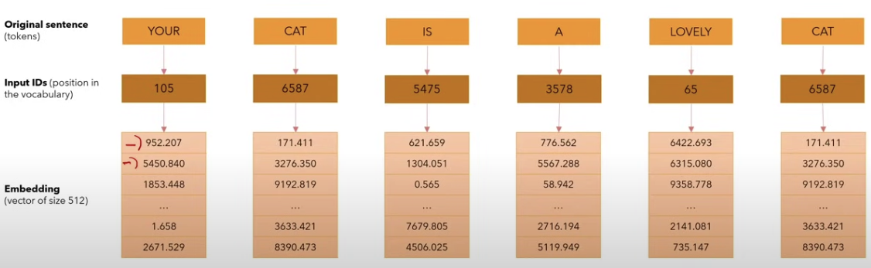
Encoder – Input Encoding

Slide 14
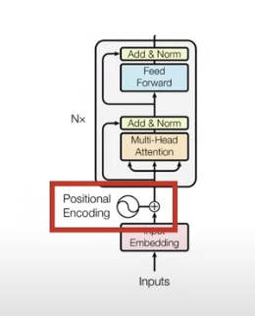
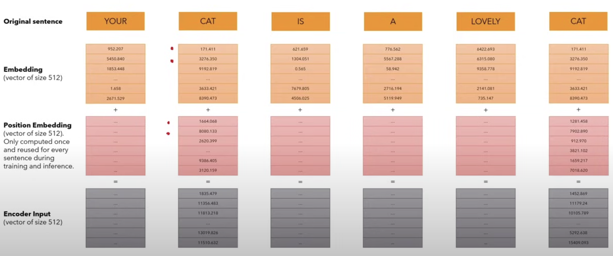
Encoder – Positional Encoding

Slide 15
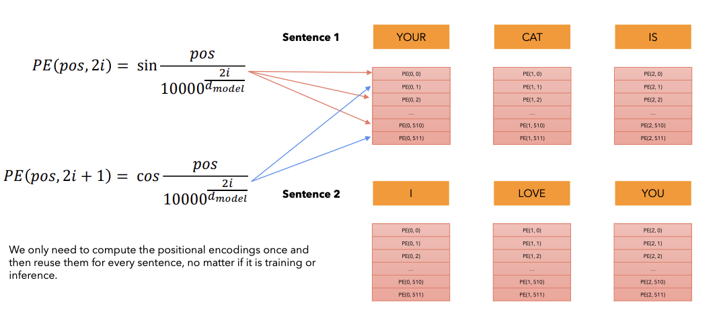
Encoder – Positional Encoding

Slide 16
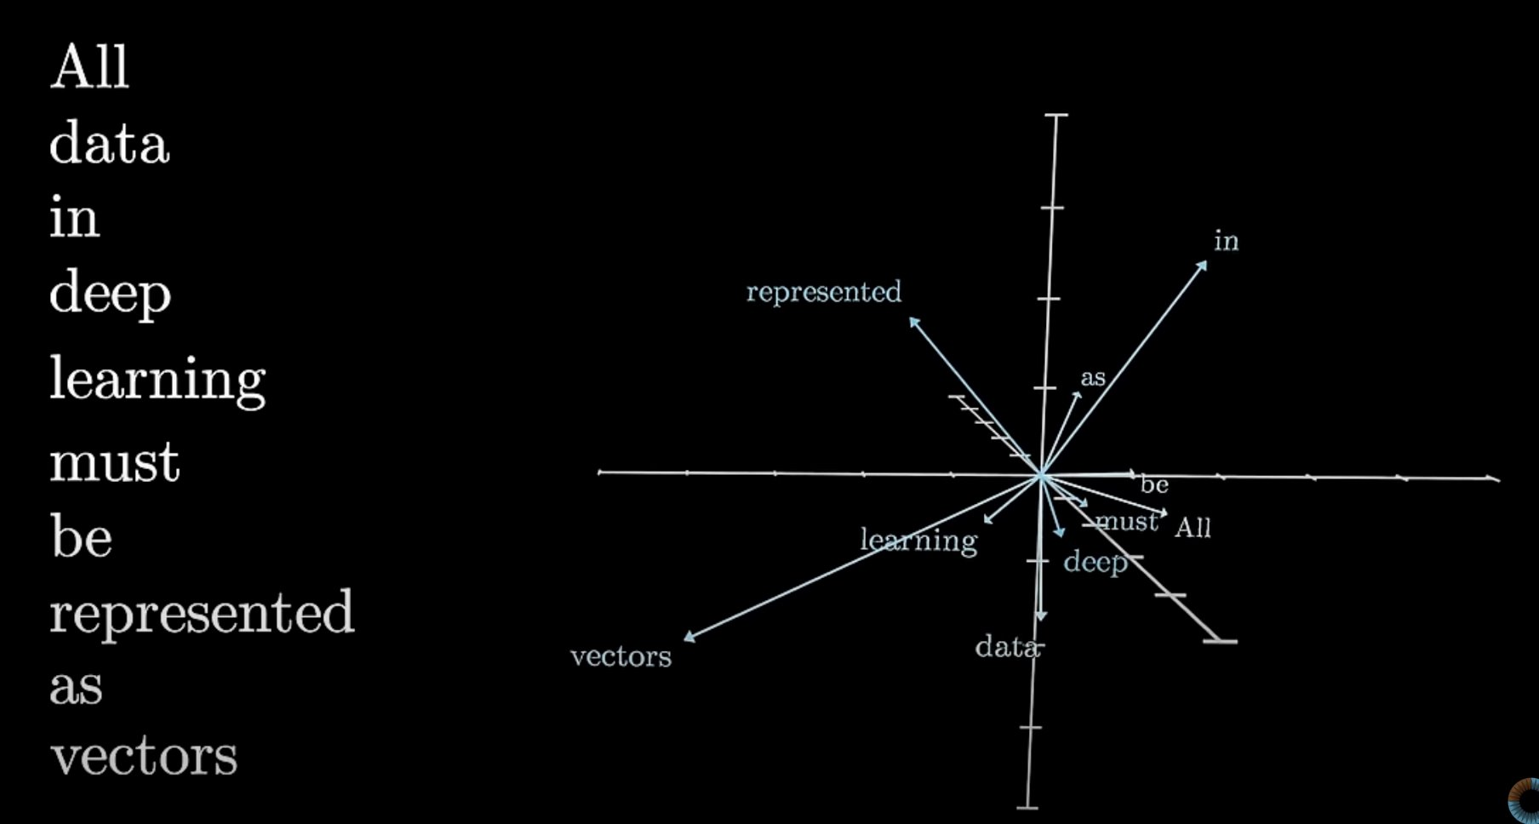
Embedding

Slide 17
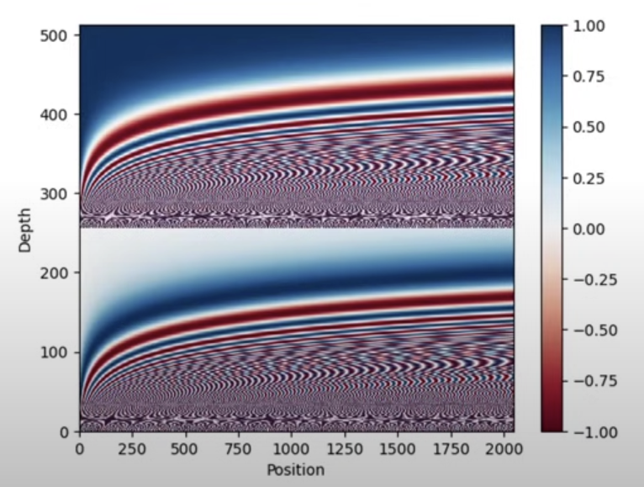
Por que usar funções trigonométricas ?
Funções trigonométricas como seno e cosseno são periódicas e suaves, o que garante que a codificação posicional introduza uma representação consistente e estruturada de posições, além de capturar a idéia de posições relativas e serem representativas multiescalas.

Slide 18
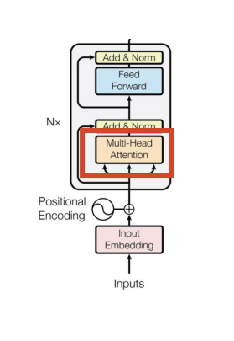
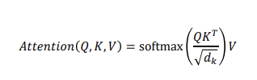
Encoder - Attention
A autoatenção permite que o modelo relacione as palavras entre si.

Slide 19
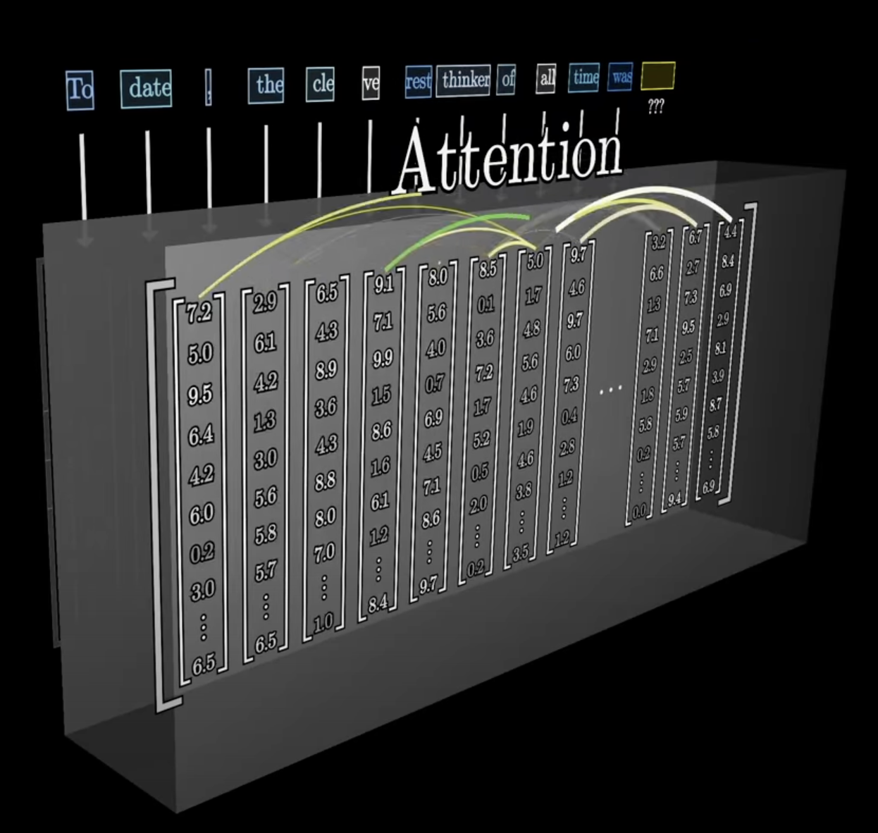
Attention
Estou treinando um modelo de Aprendizado de Máquina
O modelo que você procura não encontra-se disponível em nossa concessionária
U

Slide 20
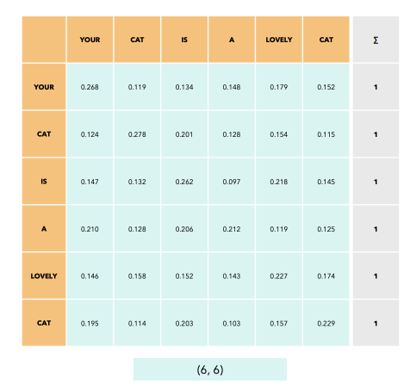
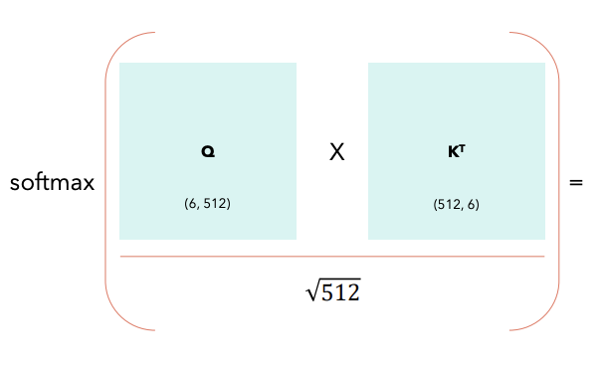
Encoder - Attention
Neste caso simples consideramos o comprimento da sequência seq = 6 e dmodel = dk= 512. As matrizes Q, K e V são apenas a sentença de entrada
=
=

Slide 21
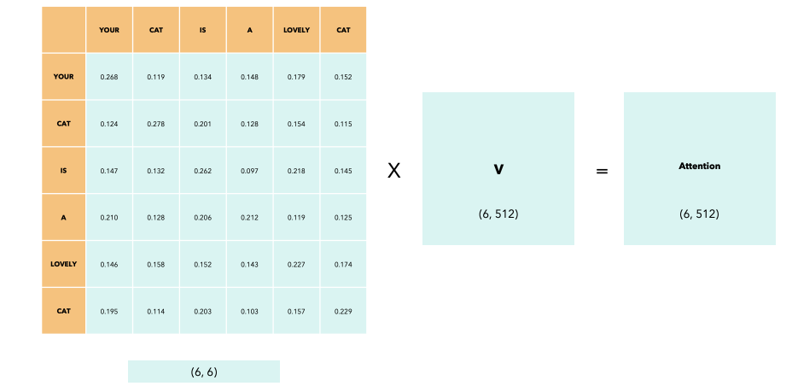
Encoder - Attention
Neste caso simples consideramos o comprimento da sequência seq = 6 e dmodel = dk= 512. As matrizes Q, K e V são apenas a sentença de entrada
=

Slide 22
Queries, Keys and Values
"Eu gosto muito de Processamento de Linguagem Natural !"
Examinando o exemplo para a primeira palavra ‘Eu’:
A Query é o vetor de entrada para o token “Eu”
As chaves são os vetores de palavras de entrada para todos os outros tokens e também para o token de consulta, ou seja (ponto e vírgula delimitado na lista abaixo): [Gosto;Muito;Processamento;Linguagem,Natural;!] + [Eu]
É feito o produto escalar do vetor de palavras da Query com os vetores de palavras de cada uma das keys, para obter 9 escalares/números, também conhecidos como “pesos”.
Esses pesos são então escalonados,
Os pesos então passam por um ‘softmax’ que é uma forma particular de normalizar os 9 pesos para valores entre 0 e 1.
Finalmente, os 9 vetores iniciais de palavras da entrada, também conhecidos como Values, são somados em uma “média ponderada”, com os pesos normalizados da etapa anterior. Esta etapa final resulta em uma representação vetorial de palavra de saída única da palavra “Eu”.

Slide 23
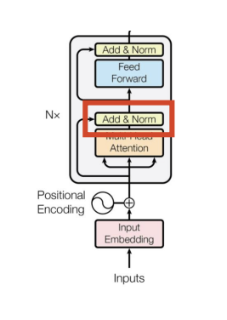
Layer Normalization

Slide 24
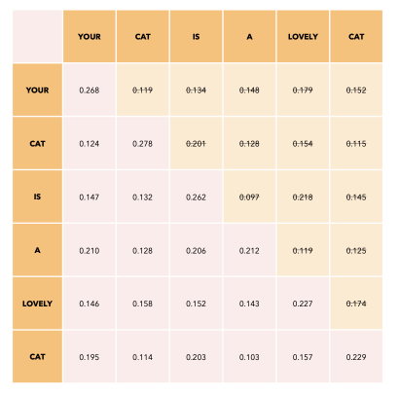
Masked Multi Head Attention
Nosso objetivo é tornar o modelo causal: isso significa que o resultado em uma determinada posição só pode depender do palavras nas posições anteriores. O modelo não deve ser capaz de ver palavras futuras.

Slide 25
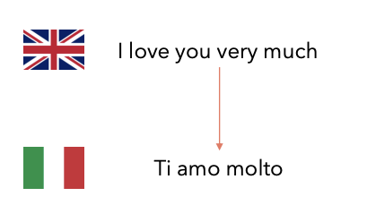
Treinamento Transformer

Slide 26
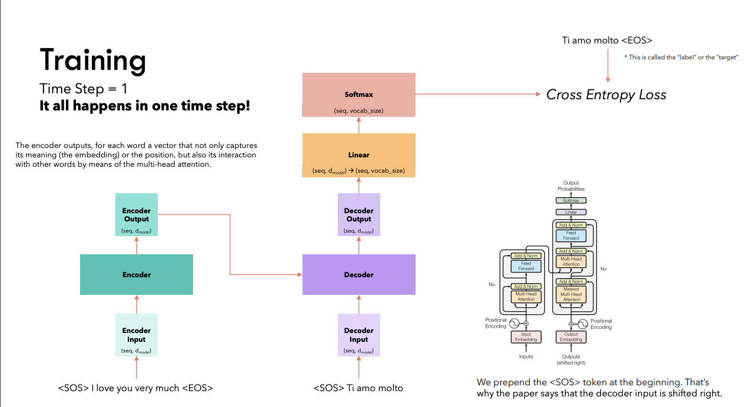
Treinamento Transformer

Slide 27
GPT

Slide 28
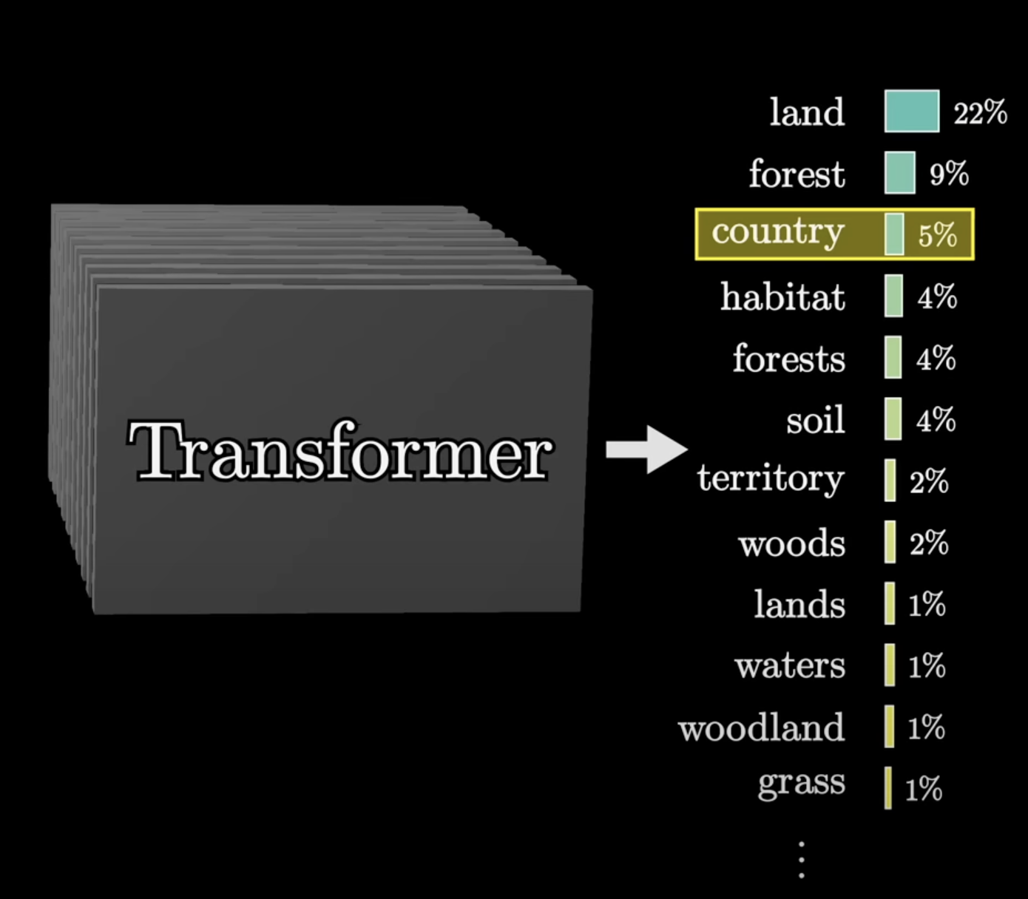
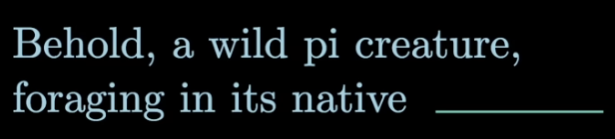
Transformer

Slide 29
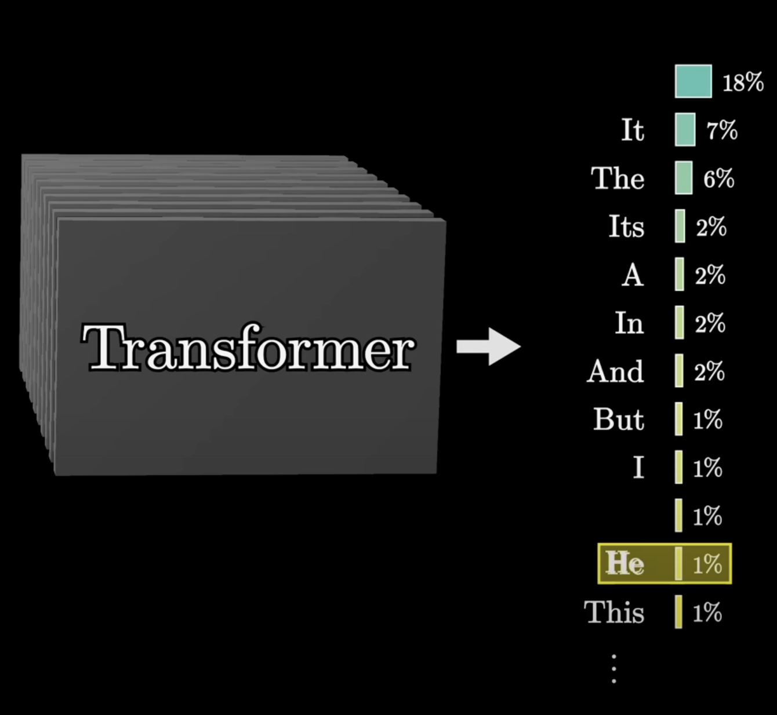
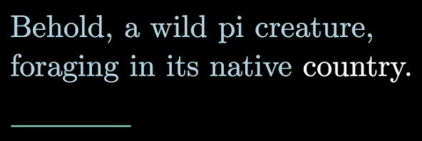
Transformer

Slide 30
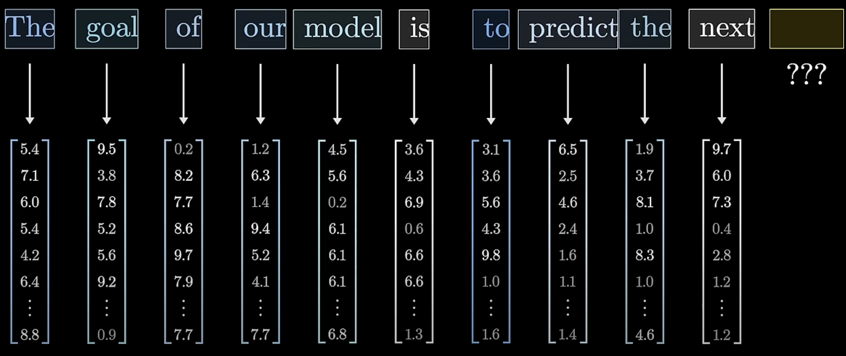
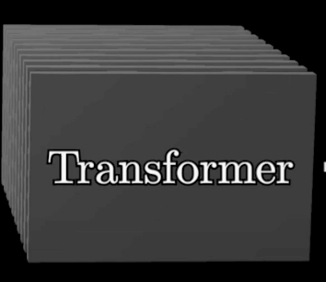
Entrada

Slide 31
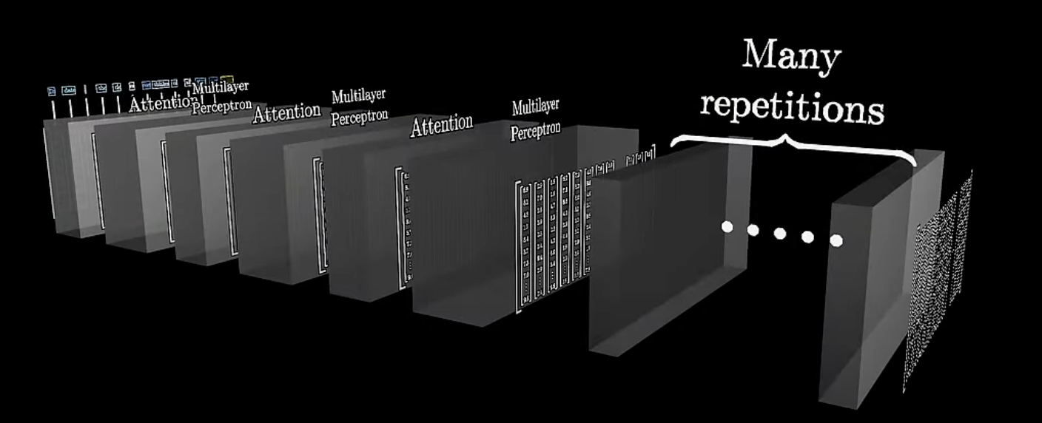
Transformer
U

Slide 32
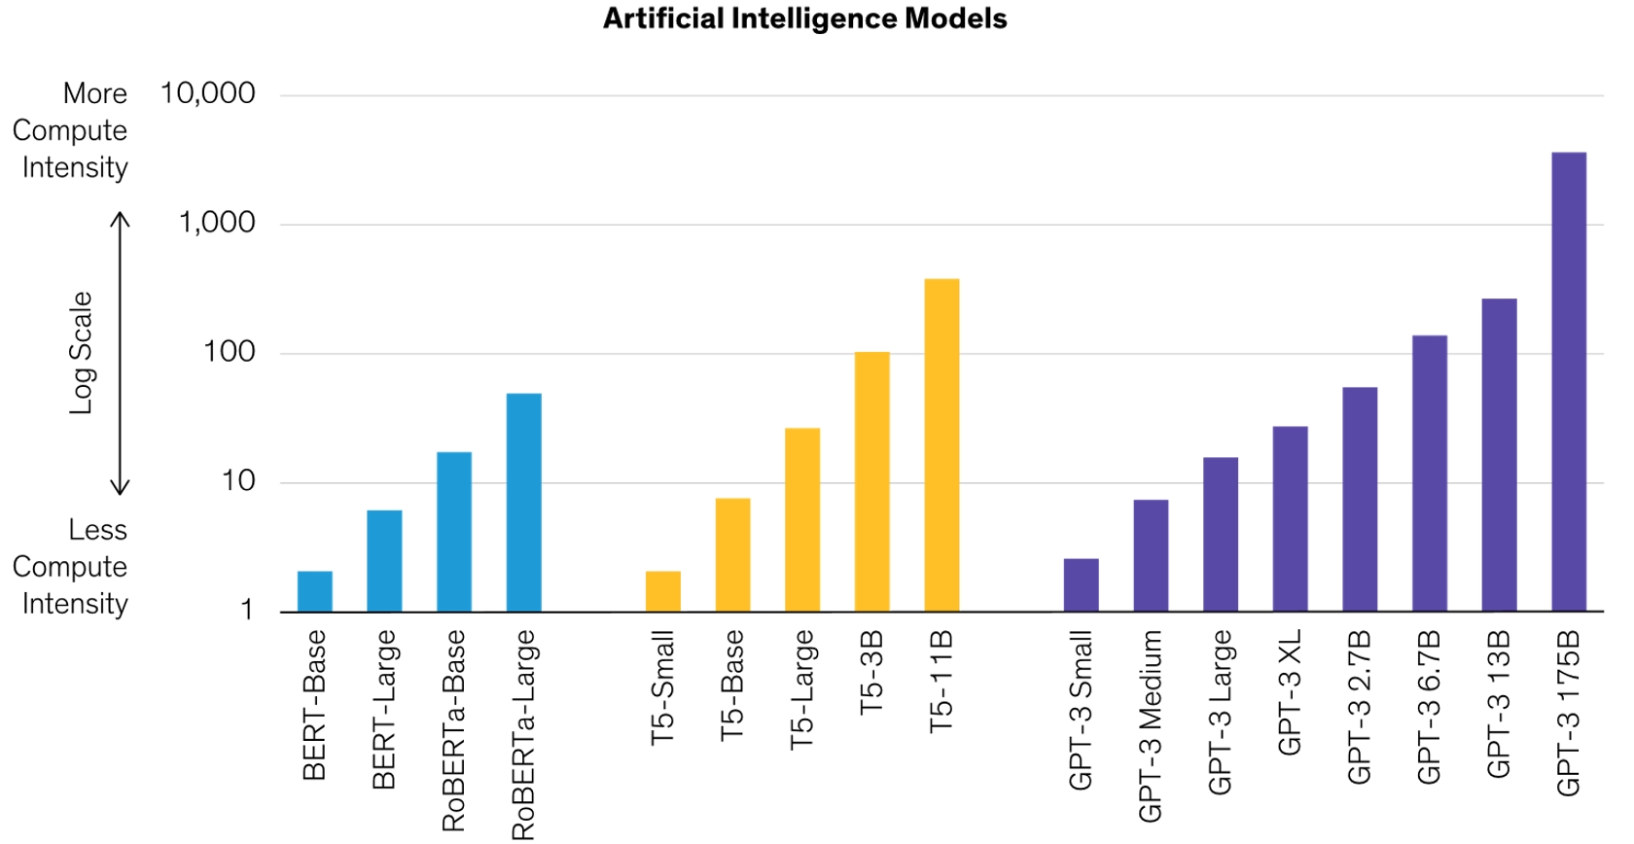
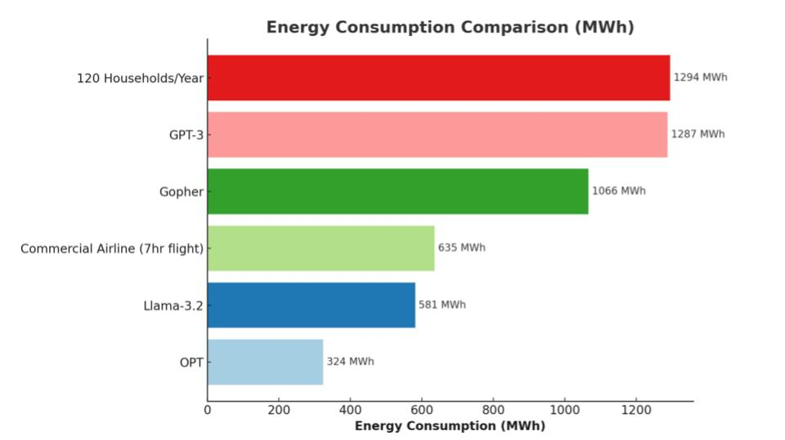
Small Language Models
U

Slide 33
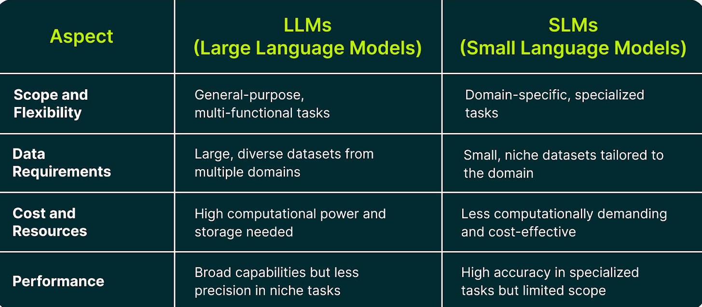
LLMs x SLMs
U

Slide 34
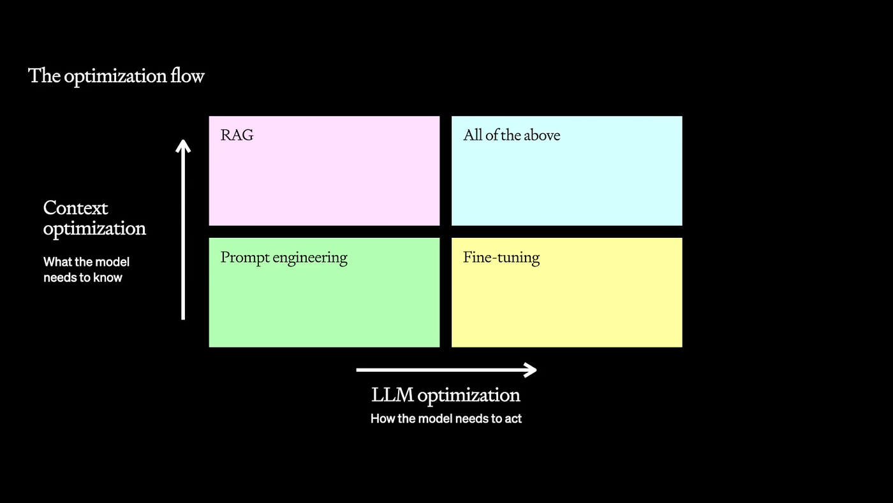
Como melhorar LMs ?
U

Slide 35
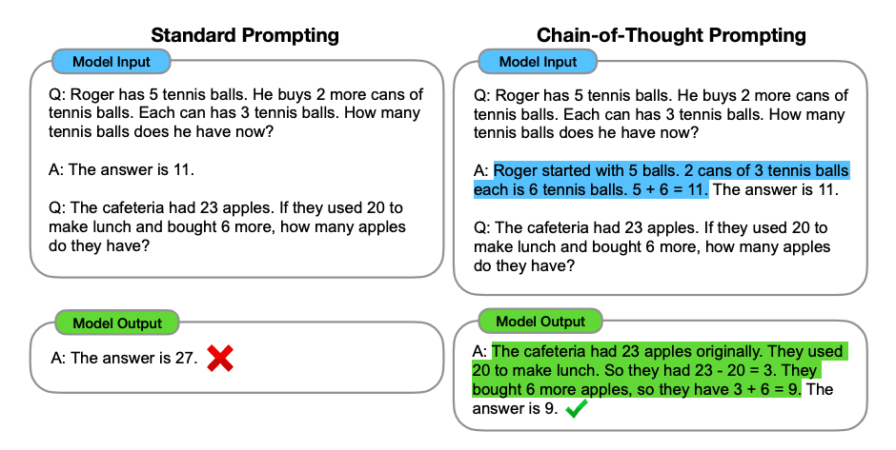
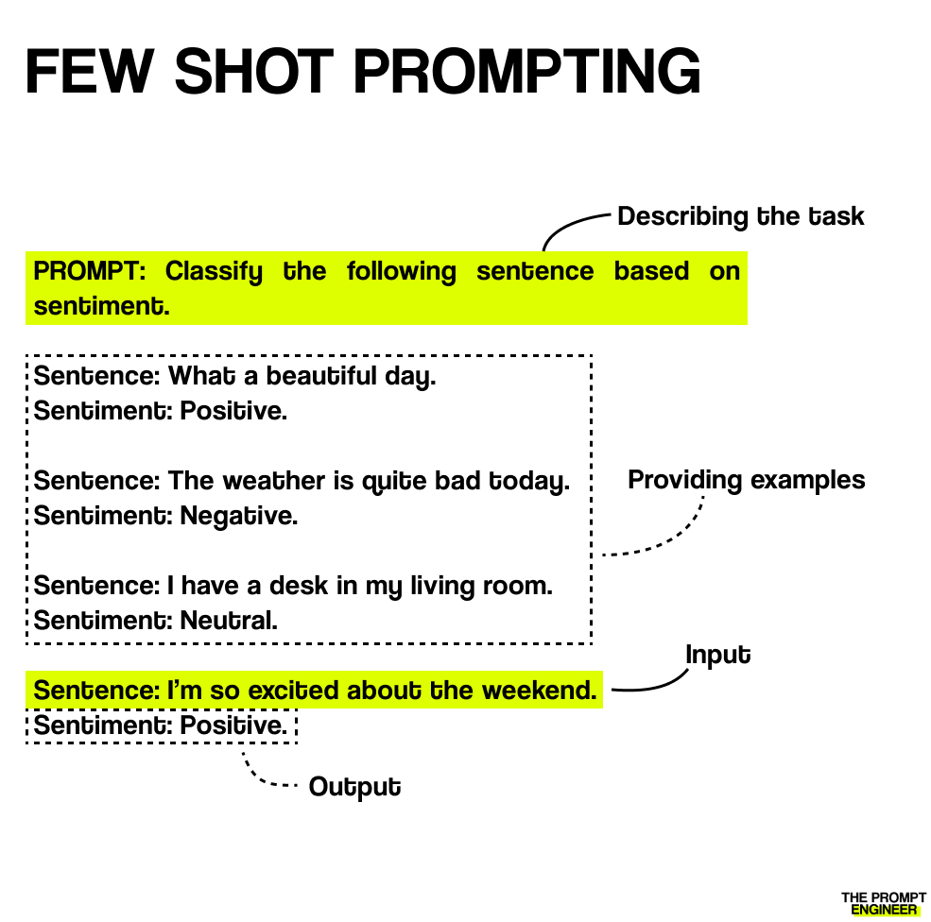
Prompt Engineering
U

Slide 36
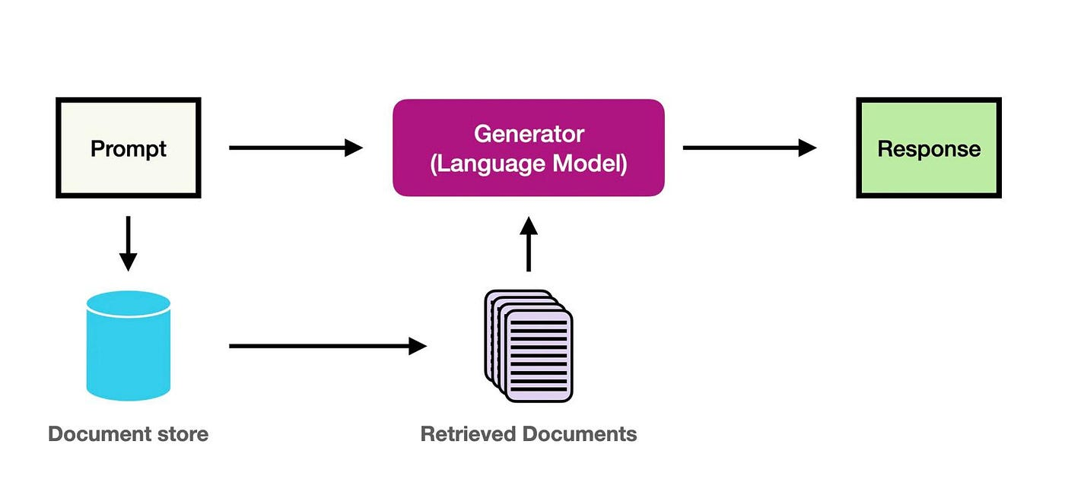
Retrieval Augmented Generation (RAG)
U

Slide 37
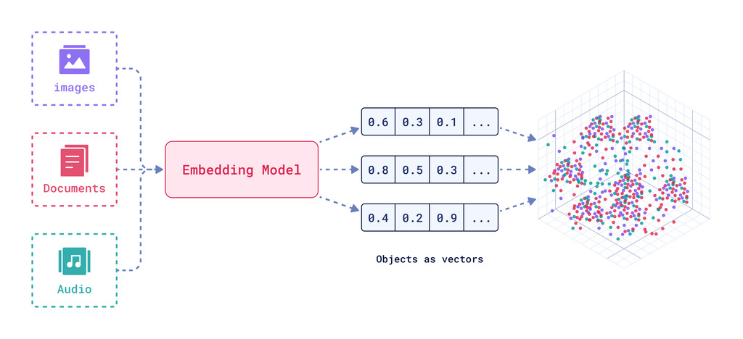
Retrieval Augmented Generation (RAG)
U

Slide 38
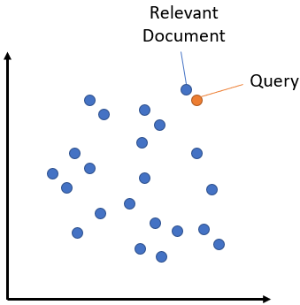
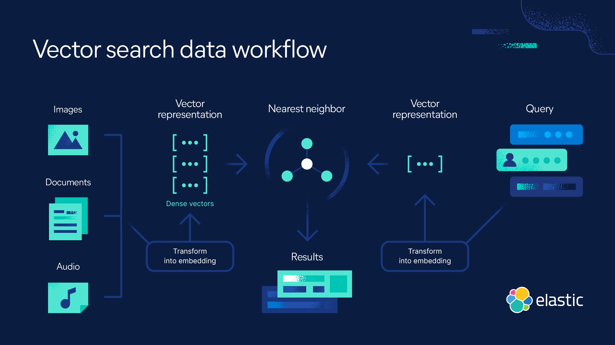
Busca Semântica
U

Slide 39
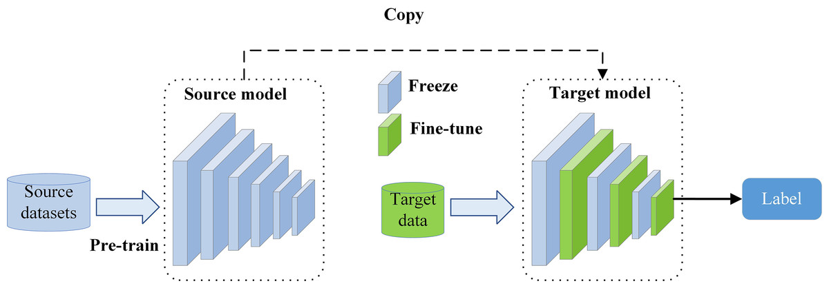
Fine Tunning
U

Slide 40
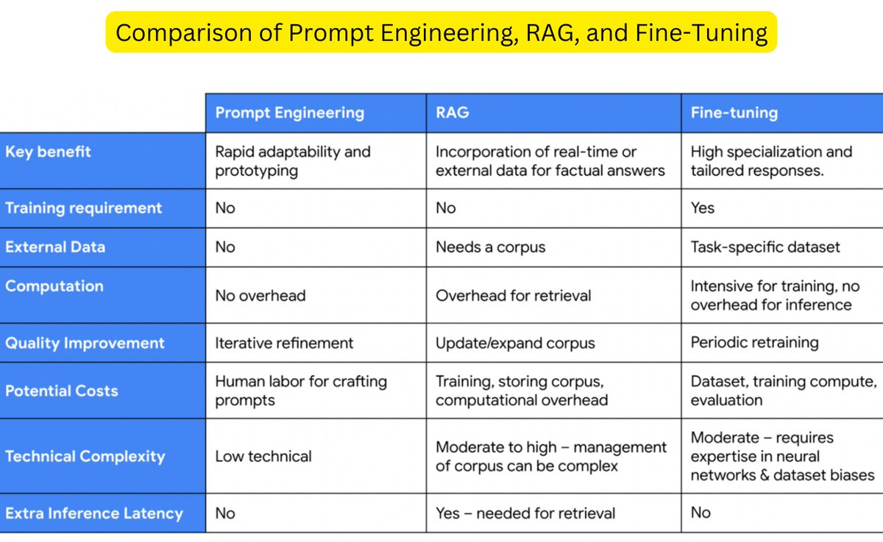
Fine Tunning
U

Slide 41
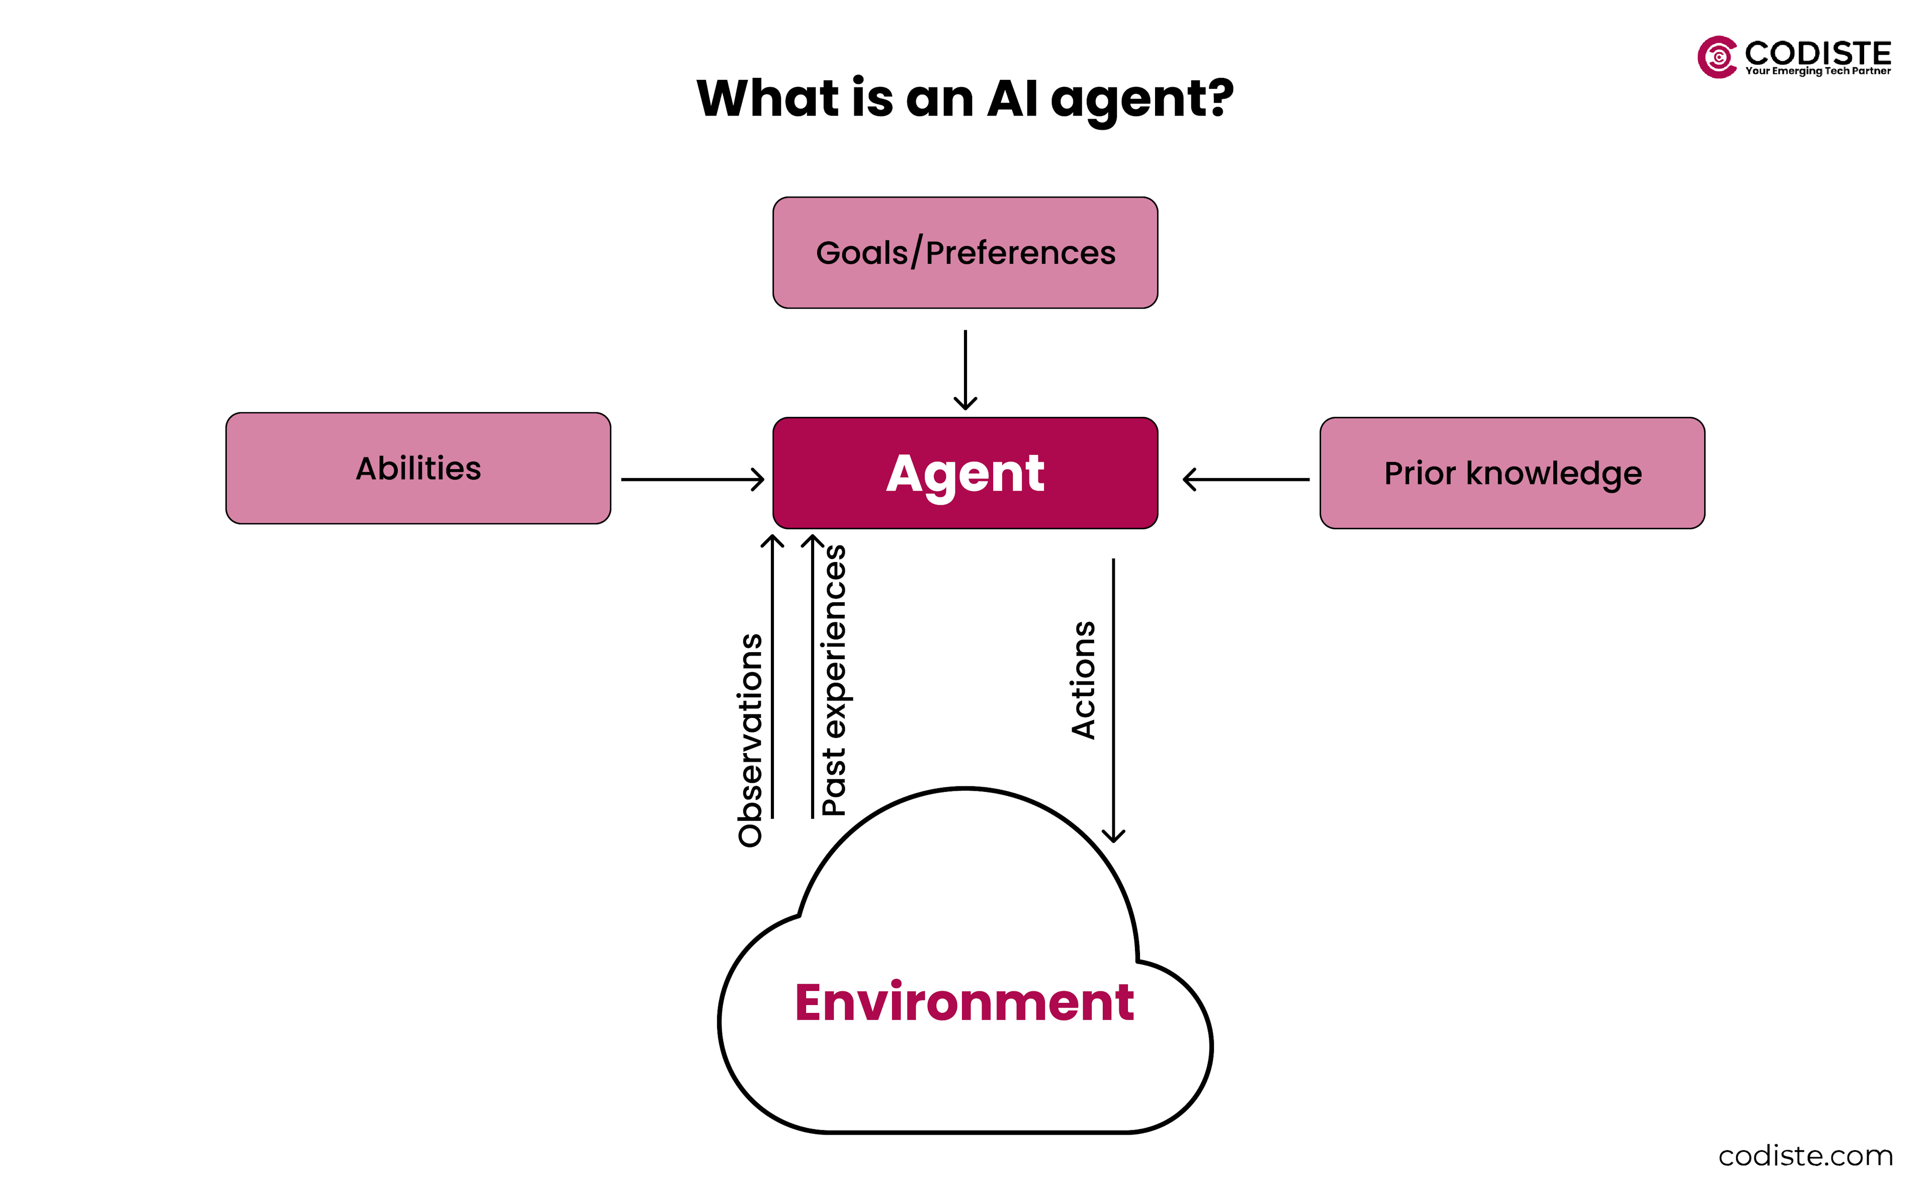
Agentes
U

Slide 42
Agentes
U
Percepção: Compreensão de informações e contexto
Raciocínio: Planejamento e tomada de decisões
Ação: Execução de tarefas usando ferramentas
Memória: Manutenção do histórico de conversas e do estado

Slide 43

Agentes de LLM
Percebe: O usuário pergunta: “Planeje uma viagem de 5 dias a Paris com museus e comida local.”
Decide: O LLM interpreta a solicitação e verifica as opções de voos, hotéis e atividades.
Atua: Ele gera um itinerário completo com planos diários, sugestões de restaurantes e visitas a museus.
U

